Slide 1
Diseño e implementación de una red informática y sistema de monitorización de Servicios Windows
Diego Prieto Hernández

Slide 2
ÍNDICE
Recursos Hardware
Diseño de la red
Creación del entorno virtual
Comunicación entre sites
Instalación y Configuración de Servicios
Replicación de AD y MYSQL
Creación de bases de datos SQL
Logs BBDD
Creación de Scripts Poweshell
Automatización de Scripts
Creación de la página web

Slide 3
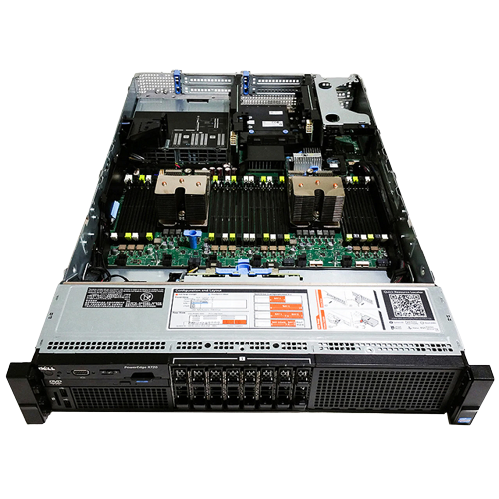
Recursos hardware
Dell PowerEdge R720
64GB RAM
13TB Almacenamiento
Intel(R) Xeon(R) E5-2690
Vmware ESXI

Slide 4
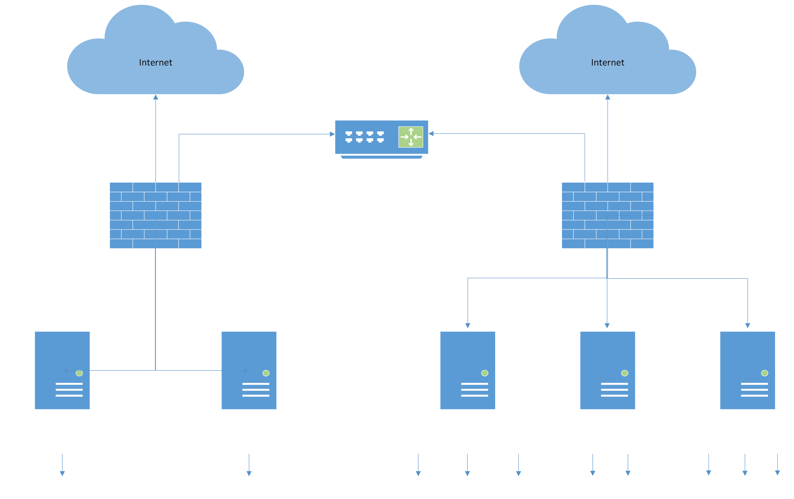

Slide 5
Creación del entorno virtual

Slide 6
Creación de VM con ESXI
Acceso al servidor
Seleccionar “Crear/Registrar máquina virtual”
Elegir el tipo de creación
Seleccionar el SO
Seleccionar almacenamiento
Personalizar la configuración

Slide 7
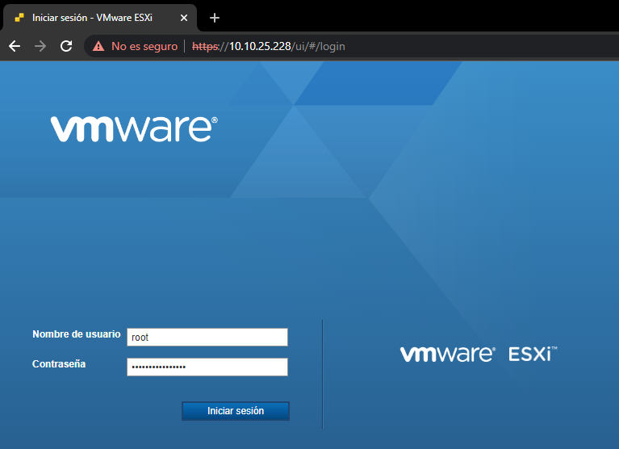
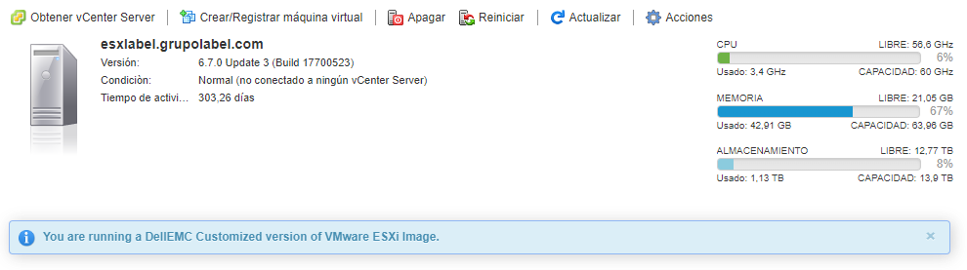
Creación de VM con ESXI

Slide 8
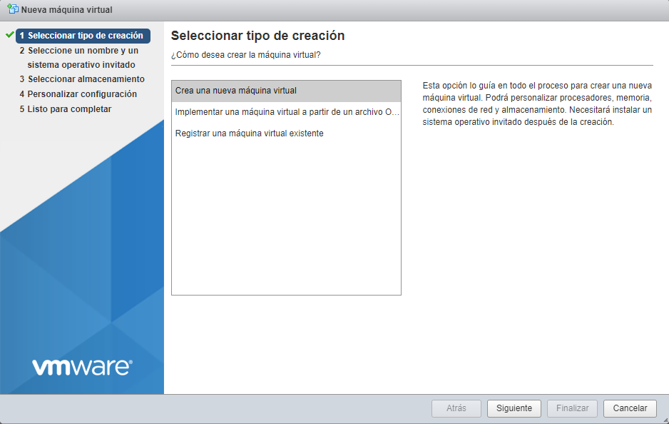
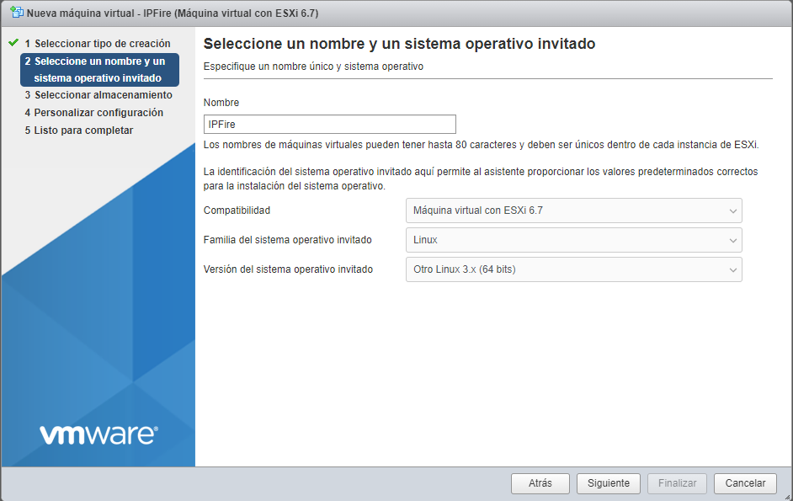
Creación de VM con ESXI

Slide 9
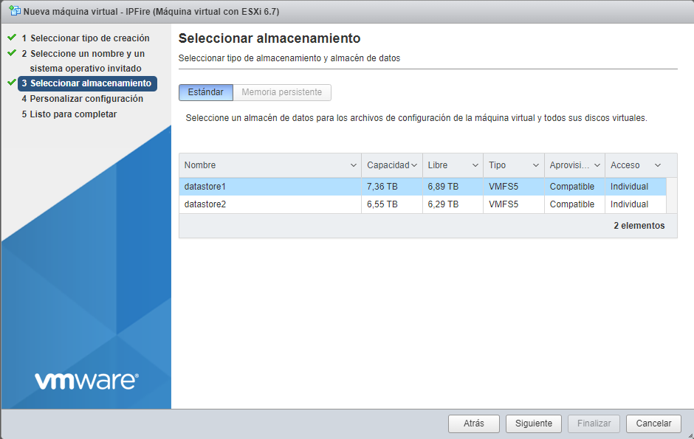
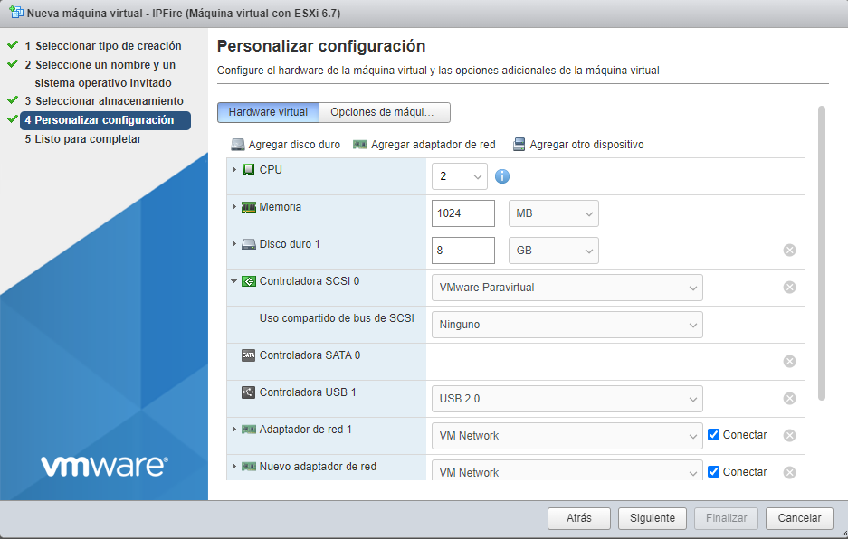
Creación de VM con ESXI

Slide 10
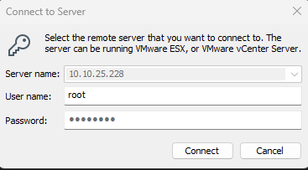
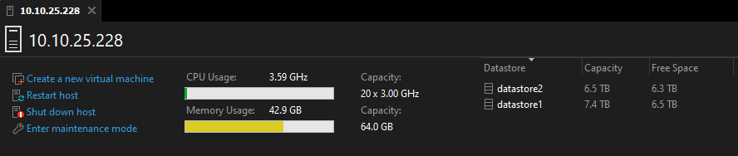
Acceso desde Workstation

Slide 11



Sistemas Operativos

Slide 12
Instalación de los SO
IPFire
Ubuntu Server
Ubuntu Desktop
Windows Server
2 VM
2 vCPUs
1 GB RAM
8GB HDD
1 VM
2 vCPUs
2 GB RAM
16 GB HDD
1 VM
1 vCPUs
4 GB RAM
50 GB HDD
4 VM
4 vCPUs
8 GB RAM
40 GB HDD

Slide 13
Comunicación entre sites

Slide 14
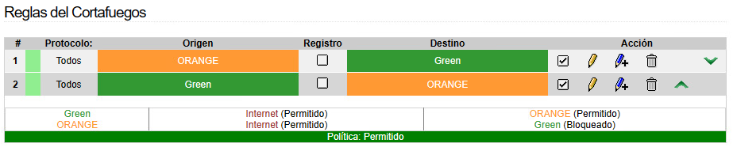
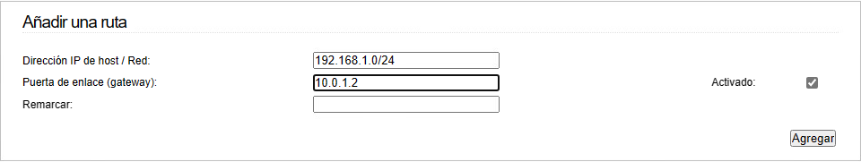
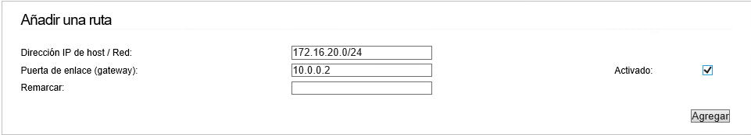
Configuración de los firewalls

Slide 15
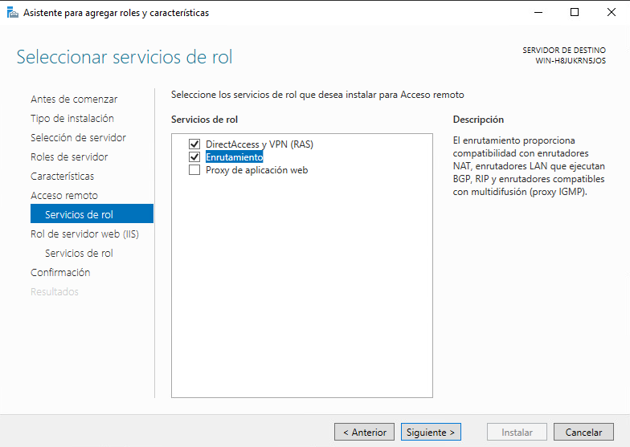
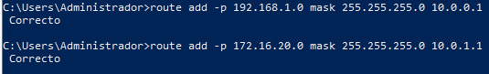
Configuración del Enrutador

Slide 16
Instalación y Configuración de Servicios

Slide 17
Servicios Instalados
DHCP
Servidor de Impresión
Servidor de archivos
DNS
AD
XAMPP
FileZilla Server

Slide 18
Replicación de AD y MySQL

Slide 19
Replicación de AD
Creación de Sites en el servidor principal
Promover el servidor secundario a DC
Generar los conectores de replicación

Slide 20
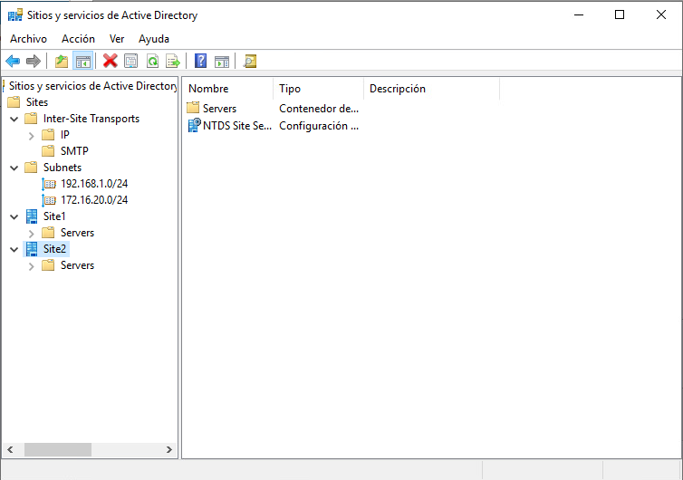
Replicación de AD

Slide 21
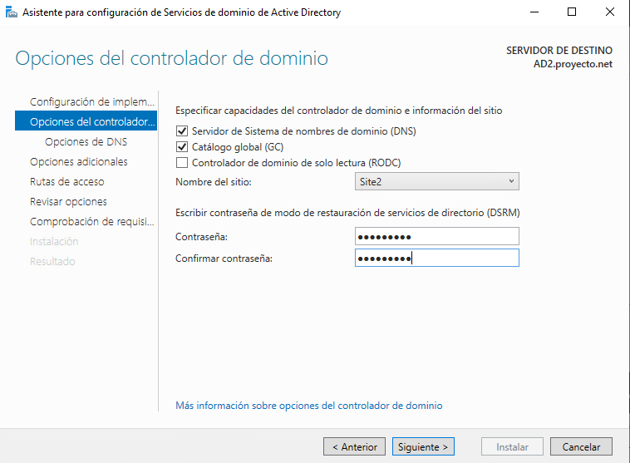
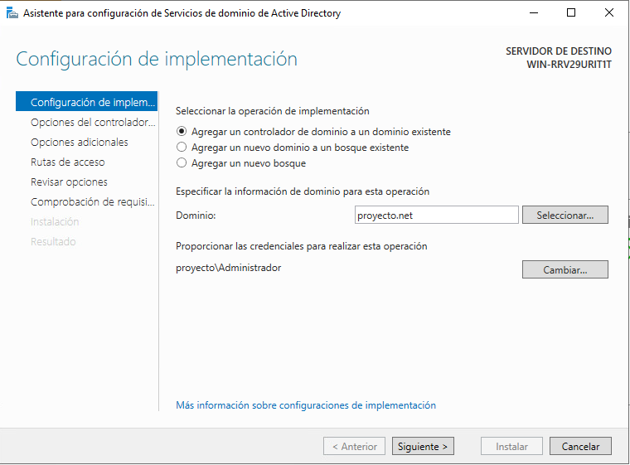
Replicación de AD

Slide 22
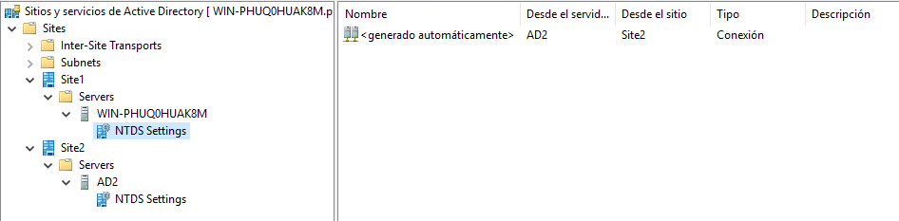
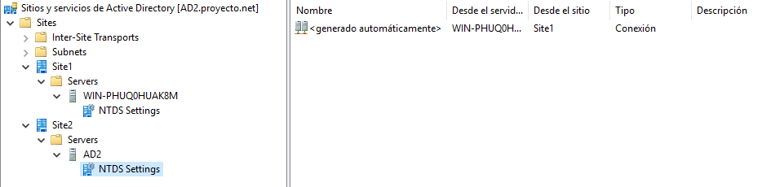
Replicación de AD

Slide 23
Replicación de MySQL
Activar la replicación en phpMyAdmin
Crear un usuario de replicación
Crear rutas de log en el servidor de replicación
Cambiar el master en slave para replicar

Slide 24
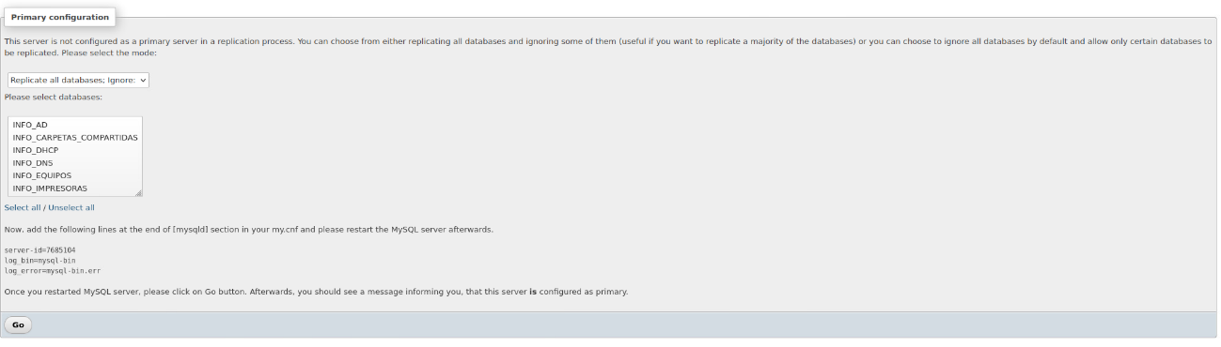
Replicación de MySQL

Slide 25
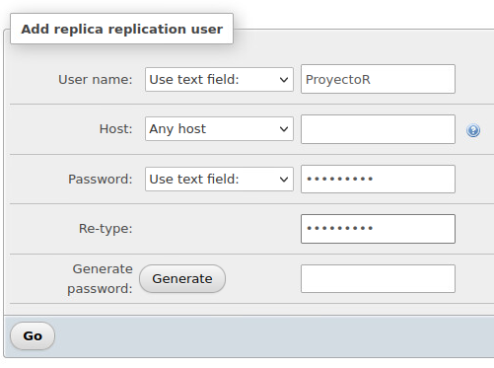
Replicación de MySQL

Slide 26
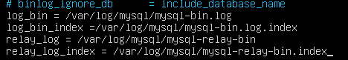
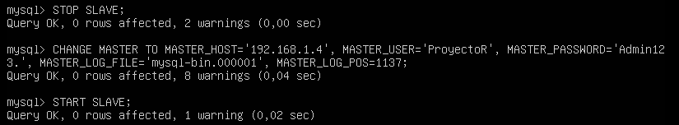
Replicación de MySQL

Slide 27
Creación de bases de datos SQL

Slide 28
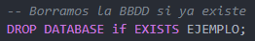
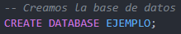
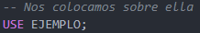
Creación de una BBDD

Slide 29
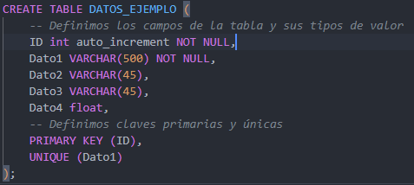
Creación de una Tabla

Slide 30
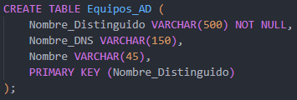
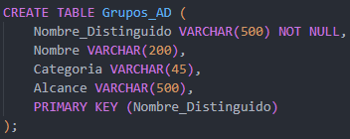
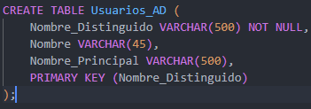
BBDD INFO_AD

Slide 31
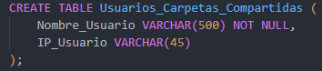
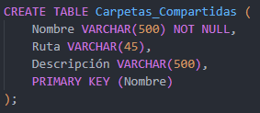
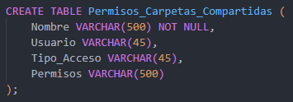
BBDD INFO_CARPETAS_COMPARTIDAS

Slide 32
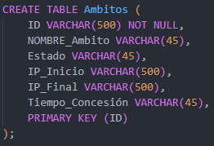
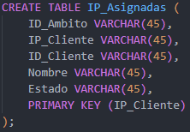
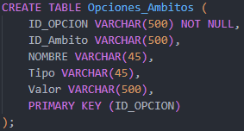
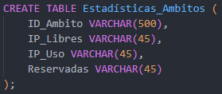
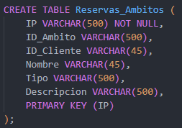
BBDD INFO_DHCP

Slide 33
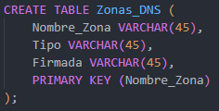
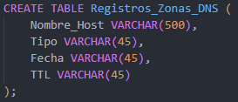
BBDD INFO_DNS

Slide 34
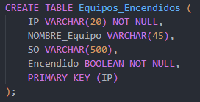
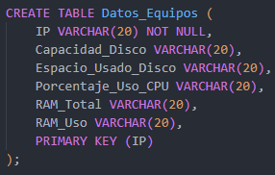
BBDD INFO_EQUIPOS

Slide 35
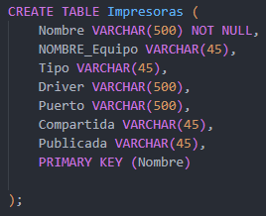
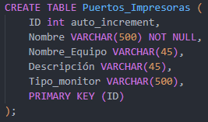
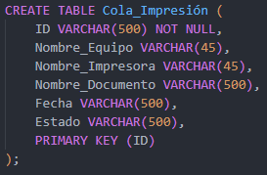
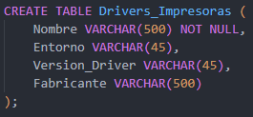
BBDD INFO_IMPRESORAS

Slide 36
Logs BBDD

Slide 37
Ruta y formato
“/opt/lampp/mysql/logs_Servicios/<CarpetaServicio>/”
Formato .csv

Slide 38
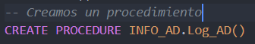
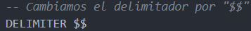
Creación de los procedimientos

Slide 39
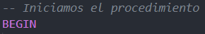



Creación de los procedimientos

Slide 40


Acceso a logs

Slide 41
Creación de scripts Powershell

Slide 42

Conector .NET

Slide 43


Conexión con la base de datos

Slide 44
CMDLTS AD
Get-AdUser -Filter *
Get-AdGroup -Filter *
Get-AdComputer -Filter *

Slide 45
CMDLTS DHCP
Get-DHCPServerv4Scope -ComputerName 192.168.1.2
Get-DhcpServerv4OptionValue -ComputerName 192.168.1.2 -ScopeID $Ambito.ScopeId
Get-DhcpServerv4Reservation -ComputerName 192.168.1.2 -ScopeID $Ambito.ScopeId
Get-DHCPServerv4ScopeStatistics -ComputerName 192.168.1.2

Slide 46
CMDLTS Carpetas Compartidas
Get-SmbShare
Get-SmbShareAccess -Name $Carpeta.Name
Get-SmbSession

Slide 47
CMDLTS DNS
Get-DnsServerZone -ComputerName 192.168.1.3
Get-DnsServerResourceRecord -ZoneName $Zona.ZoneName

Slide 48
CMDLTS Servidor de impresión
Get-PrinterPort -ComputerName 192.168.1.2
Get-PrinterDriver -ComputerName 192.168.1.2
Get-Printer -ComputerName 192.168.1.2
Get-Printjob -ComputerName 192.168.1.2 -PrinterName $Impresora.Name

Slide 49
CMDLTS Sistemas
Test-Connection $PC -Count 1 –Quiet
Get-WmiObject -Class Win32_LogicalDisk | Where-Object {$.DeviceID -eq "C:"} | Select-Object -Property DeviceID, @{Name="Capacity";Expression={"{0:N2}" -f($.Size/1GB)}}, @{Name="FreeSpace";Expression={"{0:N2}" -F($_.FreeSpace/1GB)}}
Get-Counter '\VM Processor(Total)% Processor Time' -SampleInterval 2 | Select-Object -ExpandProperty CounterSamples | Select-Object -Property Path, @{Name='CookedValue';Expression={$.CookedValue.ToString("0.00")}}:
(Get-CimInstance -ClassName CIM_PhysicalMemory | Measure-Object -Property Capacity -Sum).Sum / 1GB
Get-CimInstance -ClassName Win32_OperatingSystem | Select-Object TotalVisibleMemorySize, FreePhysicalMemory | ForEach-Object {($.TotalVisibleMemorySize - $.FreePhysicalMemory) / 1MB}

Slide 50
Automatización de Scripts PowerShell

Slide 51


Programador de tareas

Slide 52
Creación de la página web

Slide 53

Página principal

Slide 54



Página principal

Slide 55

Página principal

Slide 56

Página principal

Slide 57

Página principal

Slide 58


Página principal

Slide 59

Páginas de información

Slide 60


Páginas de información

Slide 61
Acceso a los recursos del proyecto
https://github.com/HypnoticX11/ProyectoGradoSuperior

Slide 62
Muchas gracias

